Slide 1

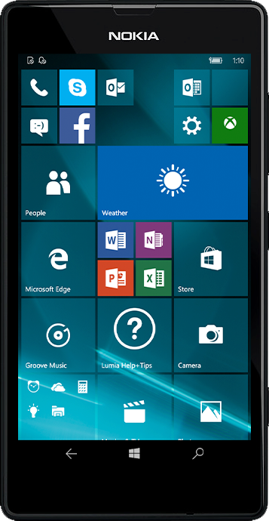

微软移动端
——从发家到趋势

Slide 2



团队成员及分工
李政林
编写JS
酒吧点炒饭
BUG修复
许玉豪
UI设计
编写HTML
编写CSS
刘博源
PPT制作
网站内容填充

Slide 3

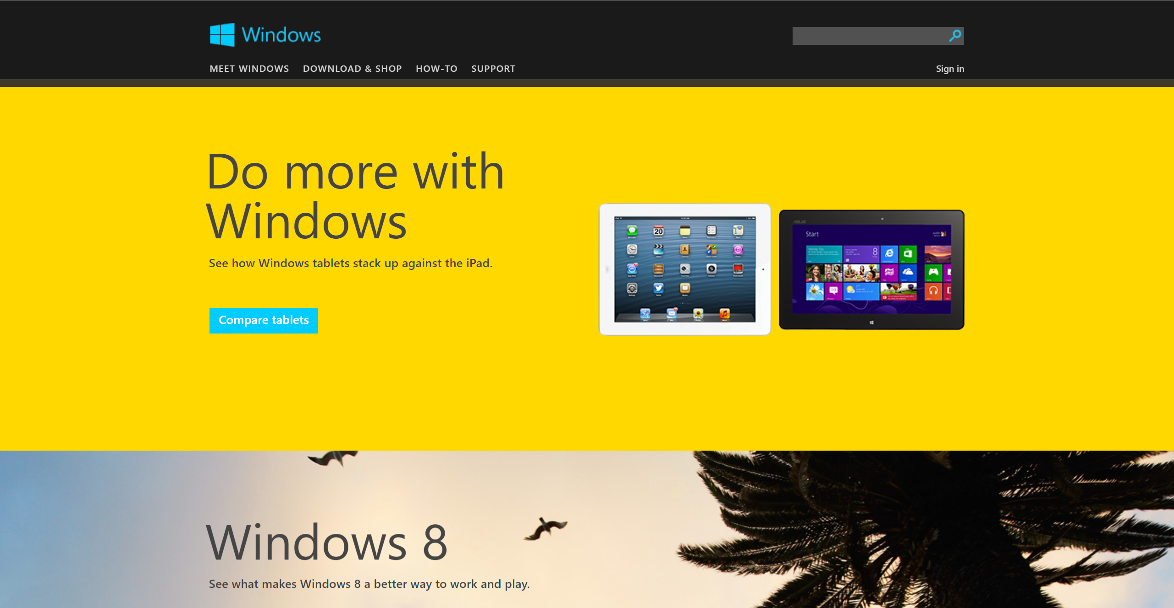
网站设计及实现
UI设计
为致敬鲍尔默时期的微软，全站UI设计灵感均来自2013年版微软官网，采用Metro Design（aka Windows 8 Style UI）。网站的三个主题色分别代表Windows Mobile时期、Windows Phone时期和Windows 10时期的主题色。
响应式
设计实现
目录编排

Slide 4
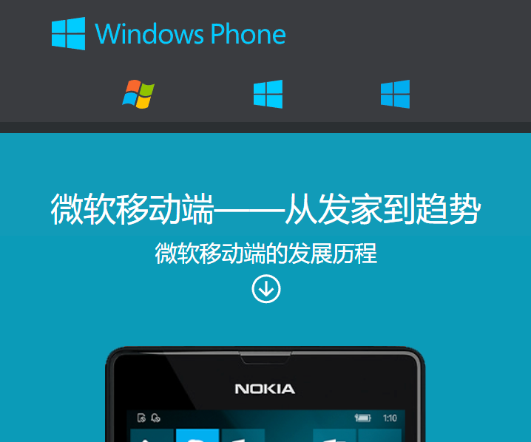
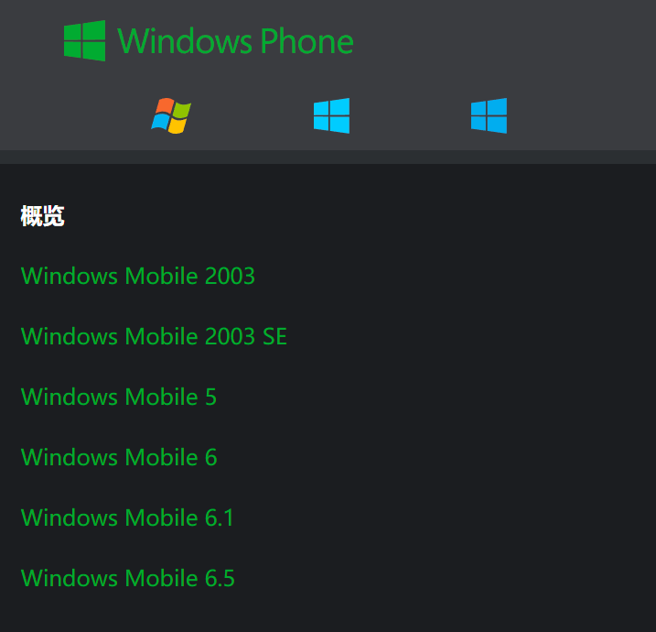
网站设计及实现
UI设计
对于移动端适配，当网站宽度小于768px时会自动切换为移动端视图。顶部导航栏的链接文字会被隐藏，网站Logo会被缩小，侧边导航栏会顶置。但按钮会变大以便手指触控操作。
响应式
设计实现
目录编排

Slide 5
网站设计及实现
UI设计
响应式设计主要借助媒体查询，搭配Flex布局作为辅助。
顶部导航栏悬浮通过 position:fixed 实现。
所有徽标均采用svg格式。
侧边栏滚动效果使用Javascript。
为了代码简洁，不同颜色的svg图片直接使用多个版本共存的设计。
考虑到界面美观性，网站首页并没有设计复杂的布局。
响应式
设计实现
目录编排

Slide 6
站点根目录
css
img
js
index.html
Windows10Mobile.html
WindowsMobile.html
WindowsPhone.html
网站设计及实现
UI设计
响应式
设计实现
目录编排

Slide 7




素材列表
网站文本选自维基百科 Windows Phone 词条
由ChatGPT负责中文翻译和大陆用词转化
svg图标素材来自icons8

Slide 8
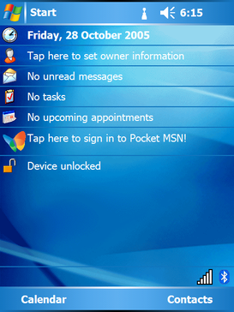
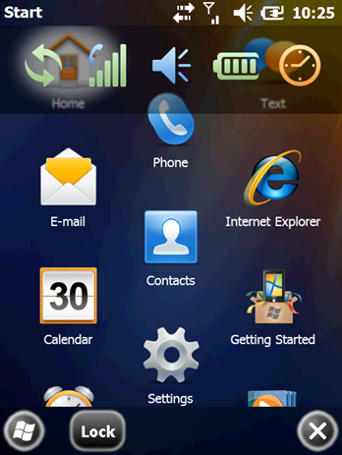
素材列表
Windows10Mobile.png
WM50today.png
WM653.png

Slide 9
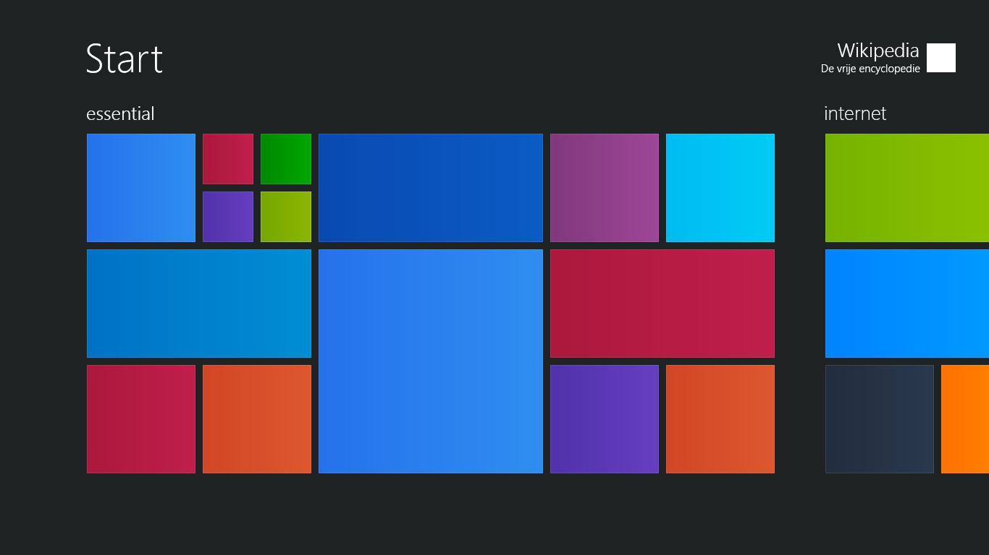
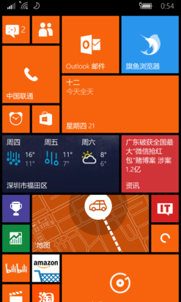
素材列表
MetroDesign.png
Windows10Mobile2.png

Slide 10






工具使用
Start
Adobe PhotoShop
拼合图片
GitHub
Adobe illustrator
修改svg
Microsoft
PowerPoint
Svg编辑
IntelliJ IDEA

Slide 11




网站发布
网站已经发布，可由以下途径访问：
https://kanfa.me/23H1Web/ （GitHub Pages）
https://wp.d607.org/ （自建服务器）
https://wp.d607.org/

